Slide 1

OPEA615
Kielitietoinen aineenopetus
OPEA615
Tieteellisen tiedon rakentuminen:
Tutkiva opettajuus
Luento 1
Sanna Mustonen sanna.s.mustonen@jyu.fi
Eija Aalto eija.aalto@jyu.fi
Jyväskylän yliopiston opettajankoulutuslaitos

Slide 2
Mitä on kielitietoinen biologian, kemian, fysiikan ja matematiikan opetus?

Slide 3
Tavoitteena
… ymmärtää kielen rooli osana merkitysten rakentamista ja
osata pedagogisilla ratkaisuilla tukea oppimista, kielellistä kehitystä ja monikielisyyttä omassa oppiaineessa

Slide 4
Mitä mieltä? Miksi?
Kieli on tärkeä työkalu oppiaineeni opiskelussa.
Luonnontieteiden opettajan tehtävänä on opettaa myös luku- ja kirjoitustaitoa.
Oppilaiden ei ole hyvä käyttää tunneilla omaa äidinkieltään
Opettajan tulee korjata oppilaan kielivirheet.
Opettajan ei tarvitse tietää oppilaiden muiden kielten taidoista ja taustoista.

Slide 5
OPS 2014 - kielitietoisuuspointteja
Hyödynnetään omaa ja ympäristön kielellistä ja kulttuurista monimuotoisuutta.
Jokainen yhteisö ja yhteisön jäsen on monikielinen.
Keskustellaan kieliin ja kieliyhteisöihin kohdistuvista asenteista, ja kielen keskeisestä merkityksestä oppimisessa, vuorovaikutuksessa ja yhteistyössä sekä identiteettien rakentumisessa ja yhteiskuntaan sosiaalistumisessa.
Eri kielten käyttö rinnakkain koulun arjessa nähdään luontevana ja kieliä arvostetaan.
Kielitietoisessa koulussa
  jokainen aikuinen on kielellinen malli ja myös opettamansa oppiaineen kielen opettaja.
  jokaisella oppiaineella on oma kielensä, tekstikäytäntönsä ja käsitteistönsä. Eri tiedonalojen kielet ja symbolijärjestelmät avaavat samaan ilmiöön eri näkökulmia. Opetuksessa edetään arkikielestä käsitteellisen ajattelun kieleen.
Miten näkyy/
voisi näkyä
ma/fy/ke
-opetuk-sen
käytän-teissä?

Slide 6

Kieli aineenopetuksessa – tutkittua
Creese 2005, 2010; may & Smyth 2007; Valdes ym. 2005; Gleeson 2010; Love 2009; Coady ym. 2011; de Jong ym. 2013;
Aalto & Tarnanen 2015, 2016
Kielen näkymätön rooli tiedon rakentelussa, merkitysneuvotteluissa ja oppimisessa
  Puhuttu kieli tiedostamaton resurssi (työtapa):
  opetella piirtämään; käydä läpi teoria; kokeelliset
  työt käydään suullisesti läpi
  Huomio tiedonalan kieleen satunnaista, ei tavoitteellista
  Kirjoittamisen ja lukemisen välttely
  Kielellistä toimintaa ei hahmoteta kielellisenä taitona vaan puhtaasti oppiainetaitona
Kielikäsitys: sanasto- ja termikeskeisyys
Haastavaa aineenopettajille
  Eritellä tiedonalan kieltä, tekstejä ja tekstuaalisia käytänteitä sekä niihin liittyviä haasteita
  Tukea lukemisen ja kirjoittamisen taitoa
  Hahmottaa kielenoppimisen vaiheita ja oppilaiden kielitaitoa
  Tukea oppilaiden monikielisyyttä (esim. eri kielten rinnakkainen käyttö)
Notes:
Aineenopettajien pedagoginen päätöksenteko perustuu oppiaineen tiedonhierarkiaan enemmän kuin oppijoiden oppimiseen ja kielen oppimiseen
Tiedonalan kielen oppimisessa L1 ja L2-oppijoiden tarpeiden välillä ei nähty eroa
Beyond these two significant areas of technical vocabulary and writing an explanation, language challenges were either overlooked, disregarded or considered to be an issue outside the remit of content instruction and in the domain of ESOL teachers.
Kyky eriyttää tukea (scaffolding)
both EAL students and students with English as their dominant language (EL1) need the same support in using academic language. This suggested that teachers do not differentiate between the linguistic needs of these two groups. Finally, there was a perception that some topics were language-free and therefore easier for language learners.

Slide 7
Ennakkotehtävä
Millaisia oppilaiden kielellisiä haasteita ja opettajan tarjoamia tuen muotoja havaitset?
Esimerkiksi:
- Millaisia oppiaineen tekstejä ja kielenkäyttötapoja tuntiin sisältyy (oppikirjakappale, tehtävänanto, video, graafi, kaava, kuva; opetuspuhe, ongelmanratkaisu ryhmissä jne.)?
- Miten tekstejä ohjataan lukemaan/kirjoittamaan?
- Millaisia haastavia oppiaineen käsitteitä käytetään? Miten niitä avataan?
- Miten opettaja visuaalistaa, toistaa, painottaa, sanoo toisin tai muuten tukee ymmärtämistä?
- Mitä muita kieliä tunnilla käytetään kuin suomea?
Opettajan näkökulma:
- Millaisia kielellisiä haasteita oppilailla voi olla?
- Mitkä ovat opettajan mielestä tärkeimmät tukikeinot, jotta kaikki pääsevät osallistumaan?

Slide 8
Ennakkotehtävän purkua
Miltä oman oppiaineen tekstimaisema ja kieli näytti ja kuulosti?
Millaisia kielellisiä tukitoimia havaitsit? Mitä olisi ehkä kaivattu lisää?
Millaisia omat valmiutesi ovat tukea kielellisissä haasteissa?

Slide 9

Kielitietoinen opettaja?
Ymmärtää kielen välittäjäroolin sisältöjen
opetuksessa
Näkee kielten ja kielitaitojen merkityksen
ihmisen identiteetille, osallisuudelle ja
osallistumiselle
Arvostaa erilaisia kielirepertuaareja ja luo
mahdollisuuksia niiden hyödyntämiselle
Tuntee oman tiedonalansa kielenkäytön piirteitä ja
tekstilajeja ja osaa ohjata niiden tulkinnassa ja tuottamisessa
Osaa eritellä kielen käyttöä eri tilanteissa ja tekstilajeissa
Ymmärtää, miten kieltä opitaan, ja osaa tukea oppijaa niin sisältöjen kuin kielenkin oppimisessa
Language diversity by Tobias Mikkelsen (CC BY-NC 2.0)

Slide 10
Näkökulmia kielitietoisuuteen luonnontieteiden opetuksessa
Oppilaiden monikielisyys
Miten voit
Oppiaineen kieli ja kielelliset käytänteet
Miten kaikki oppilaat sosiaalistetaan oppiaineen kieleen ja kielellisiin käytänteisiin?
Kielen ja sisältöjen oppimisen tuki
Miten tuet (monikielisten) oppilaiden oppimista, kun suomen kielen taidoissa tai lukemisen/kirjoit-tamisen taidoissa on puutteita, mutta kieliresurssit voivat muuten olla yksikielisiä rikkaammat?
Millaista on oppi-aineeni kieli? Millaisia sen kielelliset käytänteet?
hyödyntää ja
tukea oppilaiden monikielisyyttä?
Miten tunnistat oppilaiden kielelliset resurssit?
eija.aalto@jyu.fi

Slide 11

Sanna Mustonen
OPEA615 Kielitietoinen aineenopetus (1 op)
– 6 t luentoa, 20 tuntia itsenäistä työskentelyä
Luento 1
Oppilaan monikieliset
resurssit luokassa
Miten päästä kiinni
kielitaitoon?
Monikielisten oppi-
laiden koulupolku ja
opetusjärjestelyt
Luento 2
Millaista on oppi-
aineesi kieli?
Mihin oppiaineet
sosiaalistavat?
Kielelliset ja
kulttuuriset haasteet
noin
2 viikon
väli
Luento 3
SOPPI-tehtävän
purku
Millaisia opetuksen
tukitoimia?
Monikielisen
oppilaan arviointi
Havaintoja koulun arjesta:
Ennakkotehtävä
Itsenäisesti verkossa: SOPPI-tehtävä
SOPPI – suomeksi oppimassa: http://suomeksioppimassa.jyu.fi/
→ monikielisen oppilaan nahkoihin ja kiinni oppimisen
ohjauksen haasteisiin

Slide 12
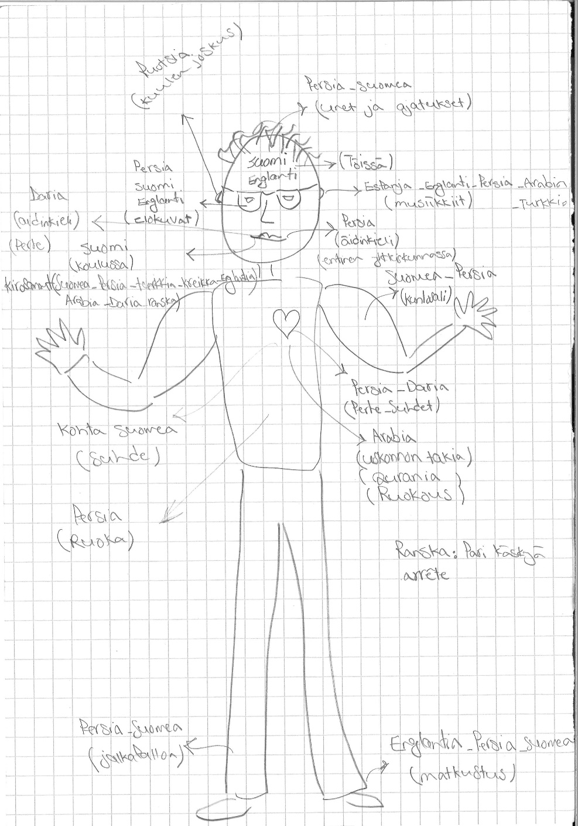
Reza koulussa: kieli, identiteetti ja osallisuus
Millaisia kielellisiä resursseja Rezalla on?
Mitä kieliä Reza saa käyttää koulussa? Miksi?
Pitäisikö koulussa enemmän tunnistaa, tukea ja kehittää Rezan monikielisiä taitoja?
Miten Reza hyötyisi siitä, että saisi opiskella sisältöjä myös esimerkiksi persiaksi?

Slide 13
Osallisuuden tukeminen
Kielelliset käytänteet
näkyviksi ja niiden
haltuunoton tukeminen
Kouluyhteisö
Vertaisyhteisöt
Oppiaineyhteisöt
Mitä arvostetaan?
Mistä ”ei ole hyötyä”?
Mitä ei saa käyttää?
Kohtaamisia
formaalisti ja informaalisti
Vapaa-ajan yhteisöt
rehtori
fysiikan ope
koulusihteeri
….
terveydenhoitaja
Minun…
tulevaisuuteni
menneisyyteni
resurssit
identiteetti
nykyhetki
työelämä
identiteetti
henkilöhistoria
jäsenyys eri
yhteisöissä
kokemukset ja tiedot
opinnot
© Eija Aalto, Sanna Mustonen & Johanna Saario 2018

Slide 14
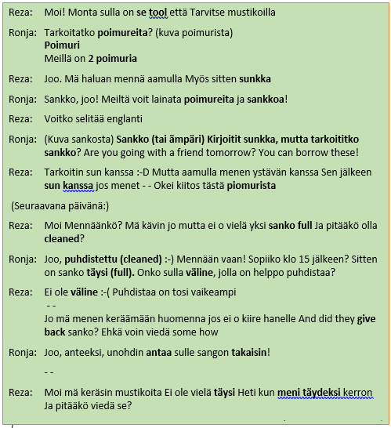
Kielitietoinen opettaja arvostaa erilaisia kielirepertuaareja ja luo mahdollisuuksia niiden hyödyntämiselle
Lue Rezan ja suomalaisen Ronjan WhatsApp-viestiketju ja pohdi:
Millaista tilanteista kielitaitoa Rezalla on viestiketjussa?
Mitä vuorovaikutuksessa tapahtuu esimerkiksi ilmauksille tool, poimuri, sunkka, full, cleaned, antaa takaisin?
Mitä etua on kaikkien yhteisten resurssien käytöstä? Mitä tapahtuisi, jos vuorovaikutus pakotettaisiin yksikieliseksi?
Miten oppilaiden monikielisiä resursseja voidaan hyödyntää opetuksessa?

Slide 15
Monikielisen oppilaan koulupolku
Perusopetukseen valmistava opetus
tavallisesti yksi lukuvuosi
kaikkia koulun aineita ja koulu-kulttuuria
vähittäinen integroituminen yleisopetukseen ja oman ikäluokan ryhmiin
Perusopetus
- tukitoimia
tukiopetus eri aineissa suomeksi tai omalla äidinkielellä
oman uskonnon opetus (min. 3 opp. + anomus)
oman äidinkielen opetus
suomi toisena kielenä -opetus
Muita opetusjärjestelyjä
tuettu opetus
= nivelopetus (luku- ja kirj.taidott. yläkouluikäiset)
lisäopetus
→ jatko-opintovalmiudet (nivelvaiheet)
lukioon / ammatilliseen
valmentava koulutus
lukio (S2-yo-koe)
yksilöllisiä mukautuksia opinto-ohjelmiin
kieliavustajat
tulkkipalvelut (yl. kansa-laisuuden saantiin asti)

Slide 16
Kolme tapaa kohdata (maahanmuuttajataustaiset) oppilaat
1) Puutteisiin keskittyvä lähestymistapa (deficit approach)
Opetuksen edetessä puutteet korjautuvat, kun opiskelijat oppivat valtaväestön kieltä ja tapoja opiskella. Opiskelijan pitää päästä eroon oman yhteisönsä kielellisistä ja kulttuurisista käytänteistä.
2) Erilaisuuden tunnistamisen lähestymistavan (difference approach) mukaan kielet ja kulttuurit nähdään samanarvoisina, mutta kuitenkin huomattavan erilaisina. Edelleen keskipisteenä on tarve oppia uuden maan tapoja viestiä ja toimia. Ei ehkä avoimesti sanota, että opiskelijan pitää päästä eroon omista kielellisistä ja kulttuurisista resursseistaan, mutta implisiittisesti sitä kuitenkin odotetaan.
3) Resurssien pedagogiikan (resource pedagogies) mukaan kielelliset ja kulttuuriset käytännöt nähdään voimavaroina, ja siksi pyritään siihen, että näitä kieliä ja käytäntöjä kunnioitetaan ja käytetään oppimisen tukena. On myös tärkeää tunnistaa, että kielet ja kulttuurit ovat dynaamisia ilmiöitä ja siksi niihin liittyvät käytännöt muuttuvat jatkuvasti.
Django Paris 2012: Culturally Sustaining Pedagogy: A Needed Change in Stance, Terminology, and Practice
Notes:
oli yleinen erityisesti 1960- ja 1970-luvuilla. Opiskelijoiden kieli- ja kulttuuritaustat nähdään tämän lähestymistavan mukaan opetusta haittaavana tekijänä.

Slide 17
Kuka onkaan ”maahanmuuttaja”?

Slide 18


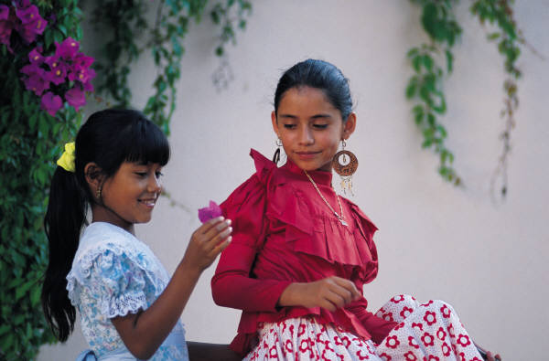

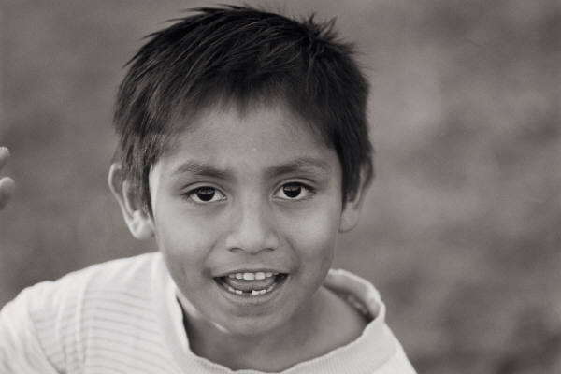
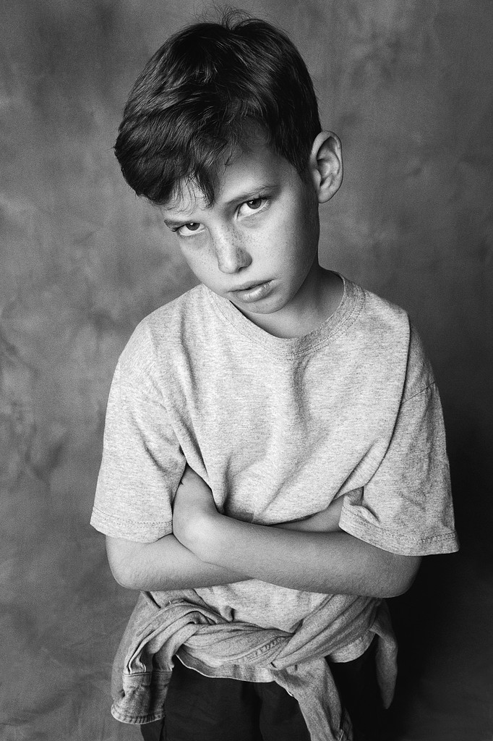
Moninaisia oppijoita – vaihteleva…
äidinkielet
kulttuuri- ja etninen tausta
sukupuoli
ikä
elämäntilanne ja perhetausta (sosioekonominen jne.)
suhteet lähtömaassa ja uudessa kotimaassa
kouluhistoria
suomen kielen taitoprofiili, muiden kielten taito
tulevaisuuden näkymät ja toiveet
maassaoloaika
  täällä syntynyt (toisen polven maahanmuuttaja) – hiljattain muuttanut (ensimmäisen polven maahanmuuttaja)
maahantulon syy
  vanhempien työ – pakolainen – paluumuuttaja – turva-paikanhakija – adoptiolapsi...
Mitä tarkoittaa koulun kannalta? Mitä lisäarvoa? Mitä haastetta?

Slide 19
Kuka onkaan ”normi”?
HUOM! Myös paikallisilla moninaisia taustoja ja kielitaitoja!
Ei ole homogeenista ”suomea”, ”Suomea” tai ”suomalaisuutta”, johon voisi integroitua
Äidinkielisyys illuusiona?
Kotiutuminen, kotoutuminen ja tilanteisten kielten oppiminen on monensuuntainen prosessi
Oppiminen on riippuvaista mahdollisuuksista käyttää kieltä
  Osallisuus, tekijyys, omistajuus → identiteettityö

Slide 20

”The danger of a single story”

Slide 21
Pohdittavaksi
Sodan lapsesta rauhan arkkitehdiksi
https://areena.yle.fi/1-4219311
Rauhanneuvottelija Hussein Al-Taee haastateltavana ensimmäisen opettajansa Maisa Istolaisen kanssa: voimavarat ja resurssit
Katso haastattelu ja pohdi:
– Mikä auttaa radikalismin torjumisessa? (ks. erityisesti kohdasta 4:30>)
– Mitä opettaja merkitsi Husseinille? Miksi?
– Mitä ajatuksia Maisan pedagogiikka herättää sinussa

